Slide 1
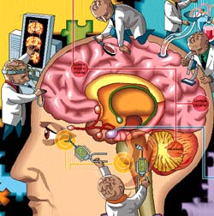
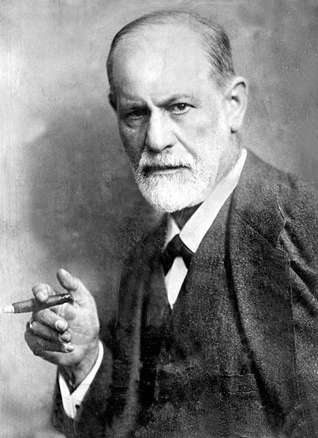
Psicoanálisis

Slide 2
Biografía
Actos fallidos
Sueños
Síntomas
Sexualidad infantil
Complejo de Edipo
Tópicas

Slide 3
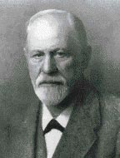
Sigmund Freud (1856-1939)
Nació en Moravia. Estudió Biología y
Medicina, especializándose en
Neurología.
En 1885 viaja a París para completar sus
estudios.
Charcot pensaba que algunas enfermedades mentales no tenían una causa orgánica sino psicológica, y se mostraba interesado en la utilización de la hipnosis como método terapéutico.

Slide 4
Experiencias llevan a Freud a postular la existencia de motivaciones que dirigen nuestros actos pese a ser desconocidas para nosotros.
Freud afirma que existe un pensamiento y una voluntad inconsciente.
Freud presta atención a otros fenómenos que nunca antes habían sido considerados dignos de ser estudiados científicamente.

Slide 5
Psicoanálisis
El psicoanálisis difícilmente puede ser definido por una sola palabra; es teoría y técnica, es un método de investigación de lo inconsciente y un tipo de tratamiento de los padecimientos mentales y emocionales; es también una forma de entender y analizar no sólo los procesos individuales que acontecen en el consultorio sino también los procesos sociales y culturales.

Slide 6
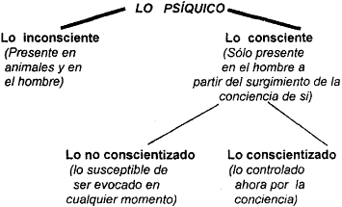

Slide 7
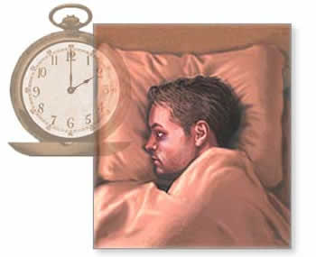
Freud presta atención a otros fenómenos que nunca antes habían sido considerados dignos de ser estudiados científicamente. Comienza inspeccionando los actos fallidos y los sueños.

Slide 8
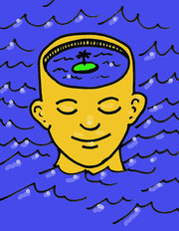
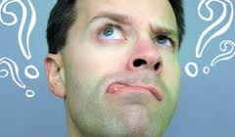
Actos fallidos

Slide 9
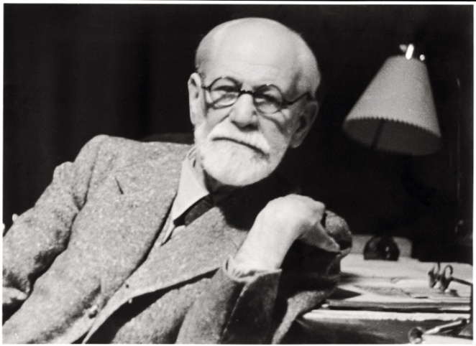
En su escrito "Psicopatología de la vida cotidiana" analiza con su rigor característico los llamados actos fallidos, fundamentalmente las equivocaciones orales y los olvidos momentáneos.

Slide 10
Equivocaciones orales
Cuando una persona dice una palabra por otra.
Escribe una palabra por otra.
Lee en un texto impreso algo distinto de lo que en el mismo aparece.
Oye cosa diferente de lo que se dice.
Olvidos momentáneos
Lagunas mentales
Pérdida de objetos
Olvido de propósitos

Slide 11
El acto fallido representa el conflicto entre dos tendencias incompatibles.
Freud describe y analiza en su obra una serie de ejemplos de actos fallidos de algunos de sus pacientes y otros de su propia vida.
Un punto importante respecto a los actos fallidos reside en su cotidianeidad.

Slide 12
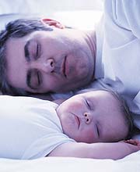
Los sueños

Slide 13
Durante el dormir el cuerpo duerme pero el psiquismo no. Aún en el estado de reposo, actúan sobre el psiquismo estímulos a los que el psiquismo tiene que reaccionar.

Slide 14
El sujeto generalmente refiere, en primera instancia, no saber nada acerca del sentido de su sueño.
Estas son las hipótesis freudianas sobre los sueños:
El sueño es un fenómeno psíquico que tiene un sentido.
Se realizan en nosotros hechos psíquicos que conocemos sin saberlo.
El sujeto del sueño posee un conocimiento del mismo, pero un conocimiento que le es, por el momento, inaccesible.

Slide 15
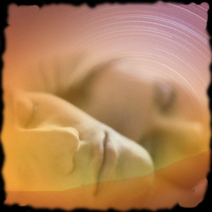
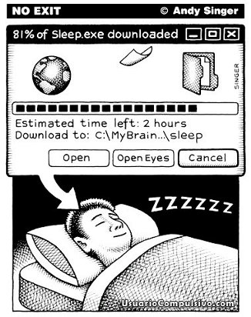
Los elementos que se manifiestan en el sueño son sustitutivos de otros contenidos inconscientes.
Freud distingue entre contenido manifiesto y contenido latente del sueño.

Slide 16
La labor de interpretación no debe preocuparse por lo absurdo que pueda parecer el contenido manifiesto.
La labor debe reducirse a despertar representaciones sustitutivas en derredor de cada elemento del sueño.
“Impondremos al sujeto, como regla inviolable, la de no rehusar la comunicación de ninguna idea, aunque la encuentre insignificante, absurda, ajena al sueño o desagradable de comunicar”.
Debe esperarse hasta que lo inconsciente oculto surja espontáneamente a partir de las asociaciones del paciente.

Slide 17
La investigación de los sueños toma impulso a partir del análisis de los sueños infantiles.
Una niña de tres años había hecho durante el día su primer paseo por el lago, que le pareció corto y rompió en llanto cuando la hicieron desembarcar.
A la noche sueña que navega por el lago, continuando el paseo interrumpido.

Slide 18
En los adultos, por su parte, los deseos que motivan el sueño suelen ser deseos no aceptables para la conciencia. Freud encuentra que esos deseos son generalmente deseos de tipo sexual.
Estos deseos "incómodos" para la conciencia son reprimidos. No son eliminados sino desterrados a lo inconsciente.
El sueño es, entonces, resultado de una elaboración psíquica, una formación de compromiso entre lo reprimido que intenta emerger y la censura que se lo impide.

Slide 19
Los síntomas

Slide 20
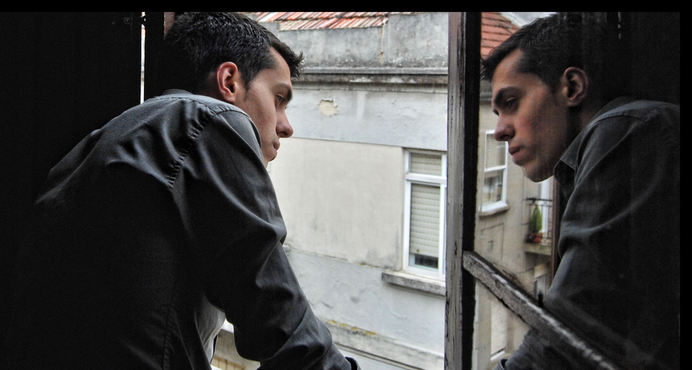
Ya desde su colaboración con Charcot, Freud se interesa por pacientes que presentan síntomas que no tienen ningún tipo de justificación orgánica.
Por ejemplo, un sujeto que presenta una parálisis en una mano sin ningún tipo de daño anatómico. Los médicos lo revisaron, le hicieron todos los estudios y el hombre estaba perfecto, pero no podía mover la mano.

Slide 21
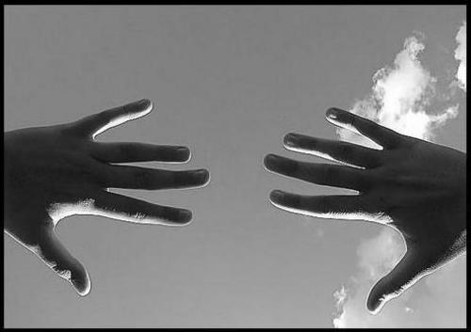
En estos casos, Freud relaciona la formación del síntoma con un retorno de lo reprimido. Freud descubre que la inmovilidad de la mano guarda relación simbólica con el "haber tocado o deseado tocar algo que no permitido". Es decir, que el síntoma se desarrollaba en base a un significado que era desconocida para el sujeto; un significado inconsciente.

Slide 22
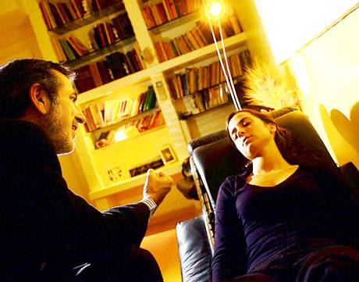
Freud se vincula con Joseph Breuer, otro médico que estaba interesado en este tipo de casos. Breuer había tratado mediante hipnosis a una mujer joven (Anna O.) que presentaba un cuadro de histeria. En trance hipnótico, se la incitaba a expresarse verbalmente, obteniendo como resultado la comunicación de fantasías y deseos que en el estado de vigilia la mujer ignoraba.

Slide 23
Freud postula que la enfermedad psíquica debe su génesis a un conflicto entre fuerzas psíquicas que se oponen. El síntoma surge de ese choque de un impulso psíquico (Freud lo llamará pulsión) inaceptable para el sujeto que demanda satisfacción y otro agente psíquico también que se le opone. El síntoma surge como una formación de compromiso.

Slide 24
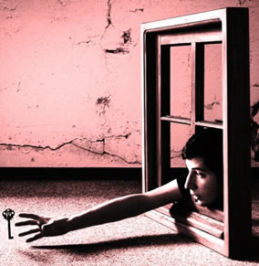
Existen en nuestro psiquismo impulsos que por entrar en conflicto con la moral tienen obstruido el acceso a la conciencia. Estos impulsos son reprimidos.

Slide 25
Sexualidad en la infancia

Slide 26
Máxime en aquella época, consideraba a la sexualidad como un fenómeno, inexistente en la niñez, que emerge recién en la pubertad cuando los órganos genitales alcanzan su pleno desarrollo.

Slide 27
Freud asocia lo sexual con el placer. Encuentra que no son los órganos genitales las únicas partes del cuerpo donde se puede hallar placer.

Slide 28
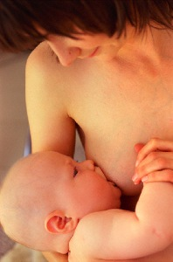
EL CHUPETEO.
el primer acto placentero de la vida

Slide 29
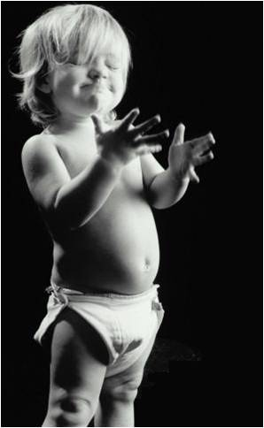
ETAPA ANAL.
El niño no tarda en descubrir sensaciones placenteras relacionadas con la defecación

Slide 30
En los primeros años el niño ya ha encontrado muchas formas de obtener placer y las ejercita sin reparos, ya que los "diques anímicos" contra las extralimitaciones sexuales (el pudor, la repugnancia, la moral) no están desarrolladas aún.

Slide 31
El complejo de Edipo

Slide 32
Freud toma el nombre de la tragedia griega de Sófocles "Edipo Rey", personaje mitológico que, sin saberlo, termina matando a su padre y casándose con su madre.
Freud observa huellas del Edipo en la búsqueda, por parte de algunos hombres, de mujeres con características similares a la madre.
La elección de objeto amoroso obedece a razones inconscientes que datan de la primera infancia.

Slide 33
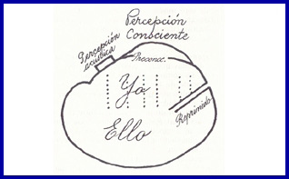
TÓPICAS

Slide 34
Primera Tópica del Aparato Psíquico
En 1915, Freud propone la presencia de tres instancias psíquicas:
Sistema Consciente
Sistema Preconsciente
Sistema Inconsciente

Slide 35
SISTEMA CONSCIENTE
Freud no se esfuerza demasiado por caracterizar la conciencia, dado que la adecua a lo que los filósofos y el mismísimo "saber popular" consideran al respecto. "Cuando se habla de conciencia, todo el mundo sabe inmediatamente, por experiencia, de qué se trata."
La conciencia está asociada a la percepción y cumple una función selectiva, recibiendo y filtrando los estímulos provenientes tanto del mundo exterior como del interior. De toda la información que se ofrece a nuestra percepción, somos conscientes momentáneamente de ciertos elementos y de otros no.

Slide 36
SISTEMA PRECONSCIENTE
Es una instancia cuyos contenidos no están en la conciencia pero son susceptibles de acceder a ella.

Slide 37
SISTEMA INCONSCIENTE
Constituye el gran descubrimiento freudiano.
El inconsciente es un sistema psíquico cuyos contenidos no tienen acceso a la conciencia, al menos no fácilmente, porque han sido reprimidos y encuentran una resistencia cada vez que intentan acceder a la conciencia.
Estos contenidos inconscientes son representantes de las pulsiones que tienen vedado el acceso al sistema preconsciente – consciente.
Lo que intenta el psicoanálisis es hacer consciente lo inconsciente a partir de la palabra mediante el ya descripto método de "asociación libre" y la interpretación.

Slide 38
Se utiliza el término "tópica" para indicar que estos sistemas son "lugares virtuales", es decir, producto de una conceptualización espacial que carece de cualquier tipo de vinculación anatómica.
El inconsciente no está ubicado en ninguna parte de nuestra fisiología; es un espacio virtual.

Slide 39
Segunda Tópica Freudiana
En 1923, en su obra "El Yo y el Ello", Freud expone su segunda hipótesis estructural acerca del psiquismo, en la cual presenta también tres instancias:
El Ello
El Súper-Yo
El Yo

Slide 40
EL ELLO
Constituye el polo pulsional de la personalidad.
Contiene las pulsiones inconscientes, en parte innatas y en parte reprimidas.
El Ello es totalmente inconsciente.

Slide 41
EL SUPER YO
Se forma por la interiorización de las exigencias y prohibiciones parentales.
Su tarea es comparable a la de un juez respecto al yo.
Son funciones del Súper-Yo la conciencia moral, la autobservación y la formación de ideales.
El Súper-Yo es el asiento de los valores, la discriminación entre lo que está bien y lo que está mal. Es, por ende, una instancia netamente cultural y tiene "partes" conscientes, preconscientes e inconscientes.

Slide 42
EL YO
El núcleo del Yo se asocia al sistema percepción-conciencia, pero no se limita a eso, dado que Freud adjudica al Yo la tarea defensiva de la represión; y la represión es inconsciente.
El Yo "se encuentra en una relación de dependencia, tanto respecto a las reivindicaciones del Ello como a los imperativos del Súper-Yo y a las exigencias de la realidad".
Si bien es una instancia que se exhibe como mediadora y como representante de los intereses de la totalidad de la persona, Freud puntualiza que la autonomía del Yo es ficticia.

